Slide 1
En un momento, Ud. entrará en un mundo mágico...

Slide 2
En sólo un momento...

Slide 3
…Ud. será testigo de algo muy especial.

Slide 4
Ud. será testigo...

Slide 5
De una sorprendente ilusión...

Slide 6
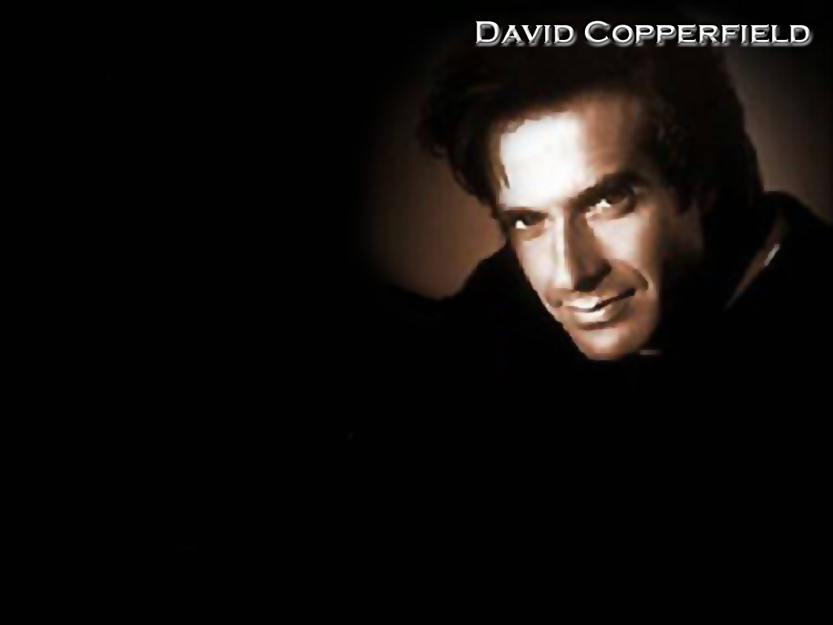
…la ilusión de
David Copperfield.

Slide 7
A pesar de ser este un programa normal, Ud. verá que...

Slide 8
Yo puedo, a través de la pantalla, ver sus pensamientos.

Slide 9

Frente a Ud. hay 6 cartas diferentes.
Piense en una.
Sólo piense.
No la toque ni haga click en ella.
Yo podré encontrar esa carta en su mente.
Piense un momento.

Slide 10
Ahora, mire fíjamente a mis ojos y concéntrese en su carta...

Slide 11
Yo no lo conozco a Ud.,
no pude ver lo que eligió…
...pero sé exactamente la carta que está en su mente...

Slide 12

¡Mire!
¡¡Su carta ya no está!!

Slide 13
¿Sorprendido?

Slide 14
¡Nos vemos!

Slide 15
Te quedan 7 dias de vida despues de haber visto este mensaje........

Slide 16
....ó mandaselo a aquellos que no crean en mi.....

